Slide 1

Prototypage ST2PTT
M2 2021-2022
remi.griot@efrei.fr

Slide 2
Gestion de version avec Git
1

Slide 3
Gestion de version
Intérêt de la gestion de version
Version control systems provide you with three important capabilities:
*Reversibility*: the ability to back up to a previous state if you discover that some modification you did was a mistake or a bad idea.
*Concurrency*: the ability to have many people modifying the same collection of files knowing that conflicting modifications can be detected and resolved.
*History*: the ability to attach historical data to your data, such as explanatory comments about the intention behind each change to it. Even for a programmer working solo, change histories are an important aid to memory; for a multi-person project, they are a vitally important form of communication among developers.

Slide 4
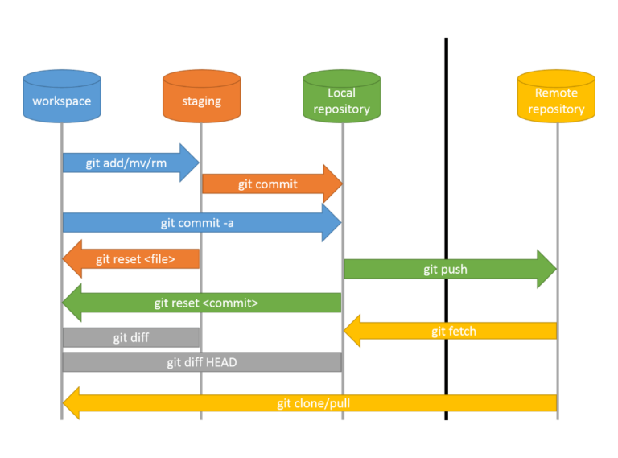
Gestion de version
Echange entre le dossier de travail (workspace)/l'index (staging)/le dépôt local/le dépot en ligne
Local
En ligne

Slide 5
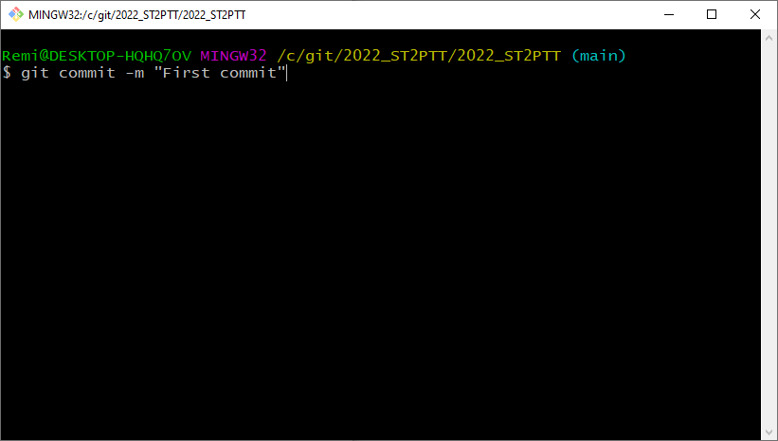
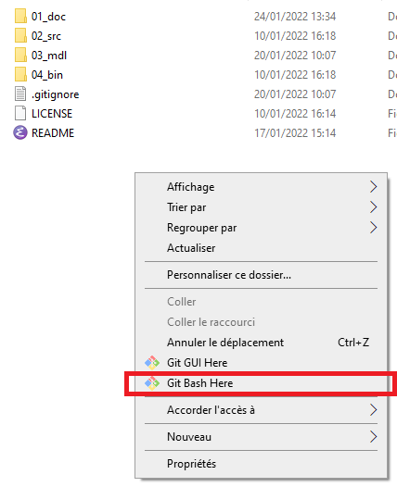
Gestion de version
Installation et utilisation
Création d'un compte sur GitHub
GitHub: Hébergement de dépôt Git
Installation de Git
Git: logiciel de gestion de version (gestionnaire de version)
Utilisation en ligne de commande

Slide 6
Gestion de version
Configuration
# Clone d'un dépôt (en ligne -> local)
git clone https://github.com/InnovationLab-EFREIParis/Stage_1DOF_DroneBench.git
# Initialisation du dépôt (création des fichiers nécessaires à git dans le dossier .git)
git init
Cette commande créait une suite de fichier dans le dossier caché .git
Notamment le fichier .gitignore permettant de lister les fichiers ignorés par le gestionnaire de version

Slide 7
Gestion de version
Commande agissant en Local
# ajout du fichier monfichier.txt à l'index
git add monfichier.txt
#ajout de tous les fichiers encore non présents à l'index
git add .
#retire le ficher monfichier.txt de l’index
git rm monfichier.txt
# Sauvegarde en local de ma version, accompagné d’un message "Version 1"
git commit –m "Version 1"
# Statut de la cohérence entre l’index, le dépôt local, et le dossier de travail
git status

Slide 8
Gestion de version
Local vers distant
# Transfert les commit du dépôt local vers le dépôt maitre (en ligne)
git push
Distant vers local
# télécharge en local le dépôt distant
git fetch
# liste les différences entre la branche main sur origin
(depot en ligne) et la branche main en local
(il faut faire un fetch avant de faire un diff)
git diff origin/main main
# Fusionne dépôt distant et local et recopie dans
l’espace de travail
git merge #Peut mener à des conflits!
# met à jour l'espace de travail
git pull #(=git fetch; git merge)

